Slide 1
텐서 플로우를 활용한 얼굴인식 프로그램
(자동 출결 관리)
5조 5억개
팀장 : 김대정
팀원 : 박승현
조진수
정찬묵
최유진

Slide 2
목차
1
개요
2
프로그램 소개
3
기능 흐름도
4
프로그램 UI
5
테스트 결과 확인
6
결론

Slide 3
개요
우리의 슬로건
왜 인공지능인가?

Slide 4
개요
우리의 슬로건
From Old Solution
To New Paradigm
Notes:
최근 Tensorflow, Keras등 인공지능을 활용할 방법들이 다양해지면서 많은 인공지능 관련 프로그램들이 쏟아져나오고있다. 그래서 우리는 실생활에서
활용할수있는 인공지능을 만들고자 하였다.
현재 우리는 학교를 다니면서 언제나 출석이라는 방식을 통해 우리가 학교에 왔음을 증명 및 관리를한다. 그리고 이 귀찮은 과정을 자동화 하기위해
지금까지도 지문인식, 전자출결등 많은 시도들이 있었다. 그러나 지금 까지의 출석의 형태는 학생들이 자신이 학교에 왔음을 알려주는 수동적인 방식
이다. 그리하여 우리는 얼굴 인식을 통한 자동 출결 확인 및 학생의 강의실내 위치여부를 메인 서버를 통해 DB에 저장하고 그 DB에 저장된 정보를
관리자 클라이언트를 통해 시각화하여 관리자에게 학생들의 출결 및 위치 여부 정보를 제공한다. 또한 챗봇 기능을 활용하여 모르는 사람이 강의실
방문 시 프로그램이 알아서 질의 응답을 통해 사람들에게 비트관련 정보를 제공한다.

Slide 5



개요
왜 얼굴인식 인공지능인가?

Slide 6
프로그램 소개
프로그램 구성도
Python 패키지

Slide 7
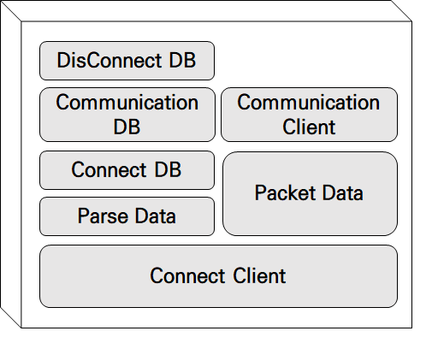
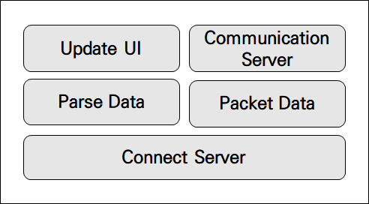
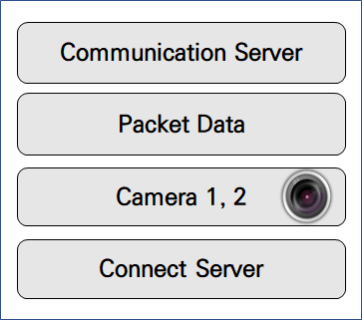
프로그램 소개
프로그램 구성도
DATA BASE
DB Server
Admin Client
Camera 1, 2
Notes:
키워드 추가.

Slide 8



프로그램 소개
Python 패키지
KoNLPy
형태소 분석
Open CV
이미지 출력
TensorFlow
모델 생성 및 활용

Slide 9
기능 흐름도
얼굴인식 기능
실시간 정보 제공

Slide 10
기능 흐름도
얼굴 인식 기술
Face Recognition
Load Model &
Embedding Data
Video
Capture
Process
Capture Image
Detect
Faces
Locate
Faces
Embedding
Faces
Draw
Image

Slide 11
기능 흐름도
실시간 정보 제공
Admin Client
DB Server
Admin Client
DB Server
Parse Data
Server
Server
Parse Data
Receive
Send
ParsebyData
ParsebyData
Send
Recieve
Select, Update, Insert
Select, Update, Insert
Packet Data
Make Query
UI Update
DB Connect
Select Query
Update UI
2
1
Conncet DB
Select, Update, Insert
Main
3
DisConncet DB
Main

Slide 12
프로그램 UI
출입 프로그램 UI
관리자 프로그램 UI

Slide 13
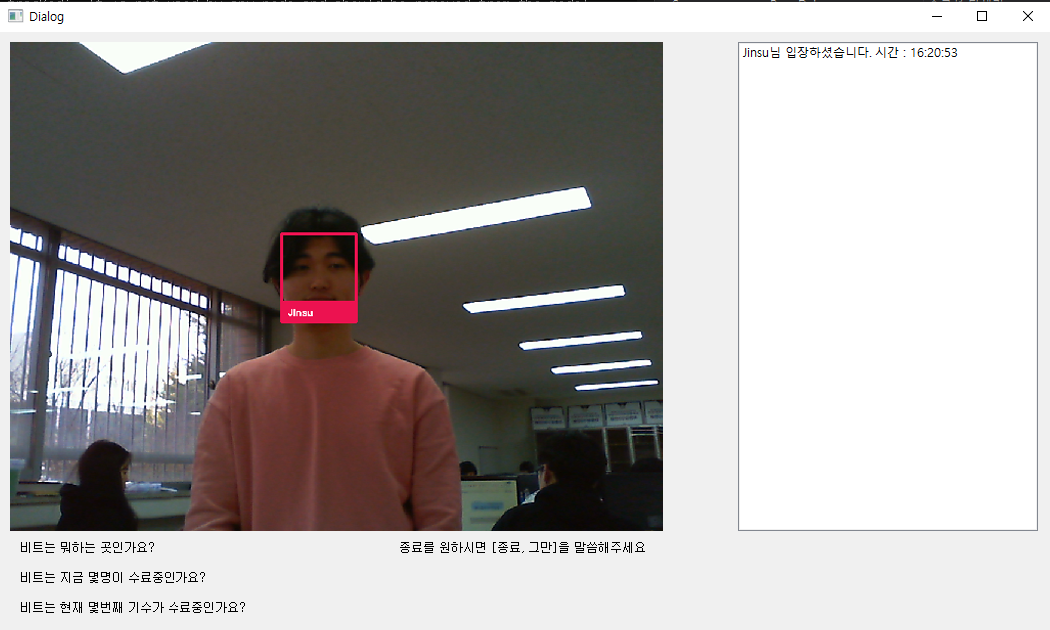
프로그램 UI
출입 프로그램 UI
카메라 UI
출석 로그 UI
챗봇 질문 예시

Slide 14
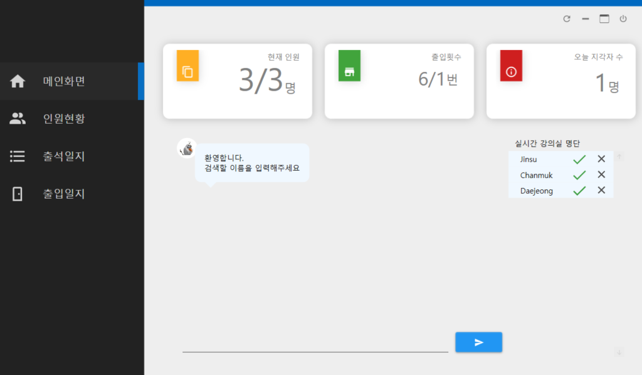
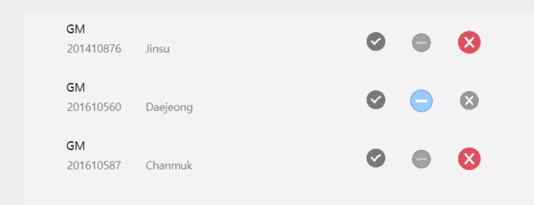
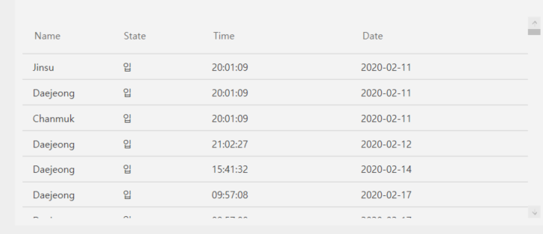
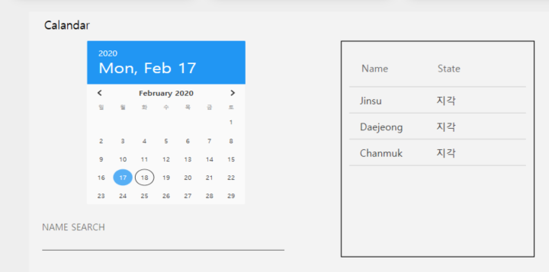
프로그램 UI
관리자 프로그램 UI
메인 화면
관리자 챗봇
인원 현황
출입 일지
출석 일지

Slide 15
테스트 결과 확인
상황 별 결과 확인

Slide 16
테스트 결과 확인
상황 별 결과 확인
○ : 좋음
△ : 보통
등록된 인원 확인 시
인원 | 등록 여부 | 인식률 | 다중인식 | 결과
1명 | ○ | △ | ○ | 출석 성공
2명 | ○ | △ | ○ | 출석 성공
3명 | ○ | △ | ○ | 출석 성공
미등록 인원 확인 시
인원 | 등록 여부 | 인식률 | 다중인식 | 결과
1명이상 | Ⅹ | △ | ○ | “
혼합된 인원 확인 시
인원 | 등록 여부 | 인식률 | 다중인식 | 결과
2명이상 | ○, Ⅹ | △ | ○ | 출석 성공

Slide 17
결론
최적의 상황 및 개선 방안
활용 방안

Slide 18
결론
최적의 상황 및 개선 방안
상황
등록된 인원 1, 2인이 강의실로 들어올 때
2. 미 등록된 인원 1인 이상이 강의실로 들어올 때
이유
다중인식이 문제없이 굉장히 잘 돌아간다
얼굴인식 모델이 사람의 얼굴을 잘 헷갈려 한다
미 등록된 인원을 확인할 때 등록된 인원과 잘 헷갈려 한다
개선 방안
모델의 얼굴인식 정확도 향상
효율적인 출석 알고리즘

Slide 19




결론
활용 방안
정보 보안
자율 주행
물류

Slide 20
감사합니다
Thank you for listening

